Slide 1
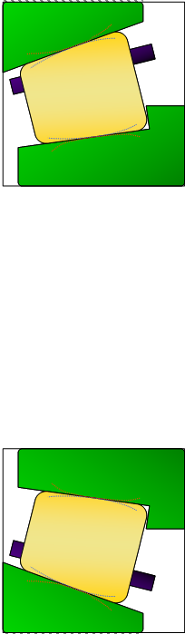
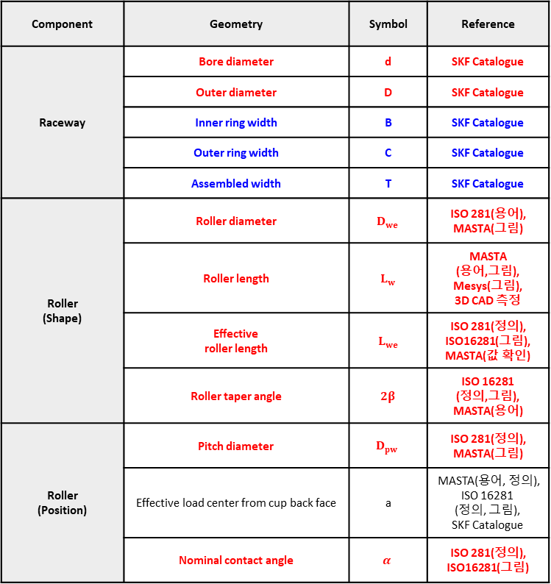
TRB 설계변수 정의
Assembled width (T)
빨간색 – 설계변수
파란색 – 고정 parameter
Outer ring width (C)
Roller length ($L_{w})$
Component | Geometry | Symbol | Reference
Raceway | Bore diameter | d | SKF Catalogue
 | Outer diameter | D | SKF Catalogue
 | Inner ring width | B | SKF Catalogue
 | Outer ring width | C | SKF Catalogue
 | Assembled width | T | SKF Catalogue
Roller (Shape) | Roller diameter | $$D_{we}$$ | ISO 281(용어), MASTA(그림)
 | Roller length | $$L_{w}$$ | MASTA (용어,그림), Mesys(그림), 3D CAD 측정
 | Effective roller length | $$L_{we}$$ | ISO 281(정의), ISO16281(그림), MASTA(값 확인)
 | Roller taper angle | $$2β$$ | ISO 16281 (정의,그림), MASTA(용어)
Roller (Position) | Pitch diameter | $$D_{pw}$$ | ISO 281(정의), MASTA(그림)
 | Effective load center from cup back face | a | MASTA(용어, 정의), ISO 16281 (정의, 그림), SKF Catalogue
 | Nominal contact angle | $$α$$ | ISO 281(정의), ISO16281(그림)
문제 단순화 가정들
Roller taper angle ($2β$)
$$L_{we}$$
$$D_{we}$$
$$2β$$
Fixed
B, C, T 관계식 유무 궁금
Inner ring width (B)
Pitch dia. ($D_{pw}$)
$$α$$
Nominal contact angle
Outer dia. (D)
Bore dia. (d)
Effective load center from cup back face (a)
L_{w} = L_{we} 사용
D_{pw}=(D+d)/2 로 사용
α_{e}, α_{i} 분리
β = (α_{e}+α_{i})/2
Radial clearance, L_{r}

Slide 2
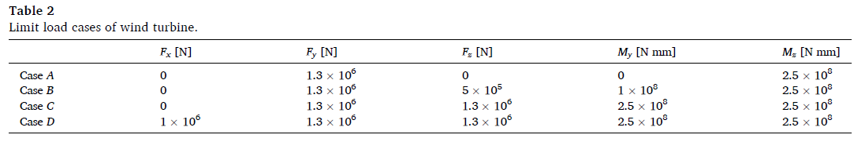
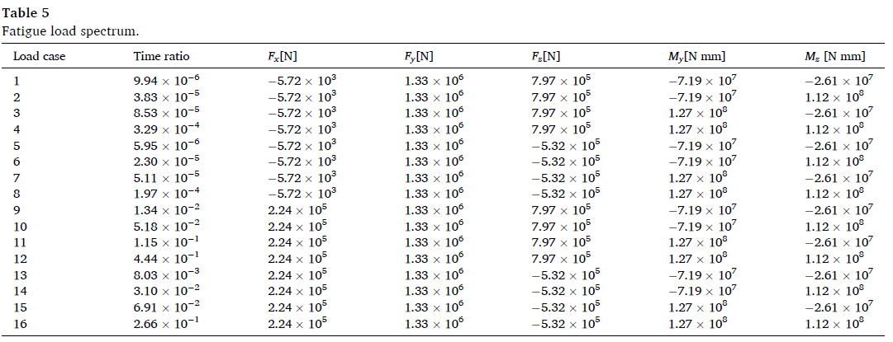
TRB 최적설계 문제 정식화
목적함수
질량 최소화 (TRB 구성 재료는 동일 재료 가정 → 부피 최소화)
제약조건
기하학적 간섭 X (16개 사용, 1개 추가 (roller 최대 길이 관련 제약조건))
피로 수명 > 20(년)
EHL 기반 최소 윤활 두께, h_{min} > h_{min0} (새로 추가)
Maximum contact stress < ??? MPa (반영 예정)
Fixed: Inner ring width (B) – 200 mm, Outer ring width (C) – 152 mm, Radial clearance (L_{r}) = 20 μm
하중조건 (Total 5 cases)
Numerical Case A~D (테스트는 B만)
Fatigue load spectrum
5MW 급 설계 논문에서 그대로 가져옴
[하중 출처]
Jiang, Z., Huang, X., Wang, B., Liao, X., Liu, H., & Ding, P. (2024). Time-dependent reliability-based design optimization of main shaft bearings in wind turbines involving mixed-integer variables. Reliability Engineering & System Safety, 243, 109817.

Slide 3
TRB 최적설계 문제 정식화
최적화 수행 과정
피로 수명/윤활 계산 시간 때문에 전역 최적화 방법은 시간이 오래 걸림 (GA, ...)
gradient 기반 방법은 정수형 변수를 처리 불가
롤러 개수(Z) 를 1씩 키우면서 gradient 기반 최적화 방법 수행 후 최적값 선택
Z_{k} = Z_{lb}
gradient-based optimization
[x_{opt,k}, Z] – f_{val,k}
f_{val,min} > f_{val,k} ?
f_{val, min} = f_{val,k}
x_{opt} = [x_{opt,k,}Z_{k}]
Z_{k} = Z_{k}+1
No
Z_{k} > Z_{ub}
Yes
f_{val, min}, x_{opt}

Slide 4
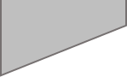
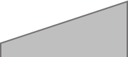
Volume 계산법
단순화된 형상으로 근사적으로 계산
단순 형상으로 변형
제거
Volume 계산 시에만 사용

Slide 5
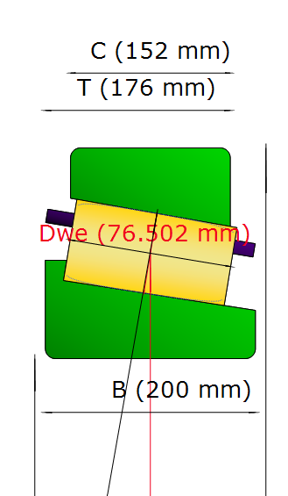
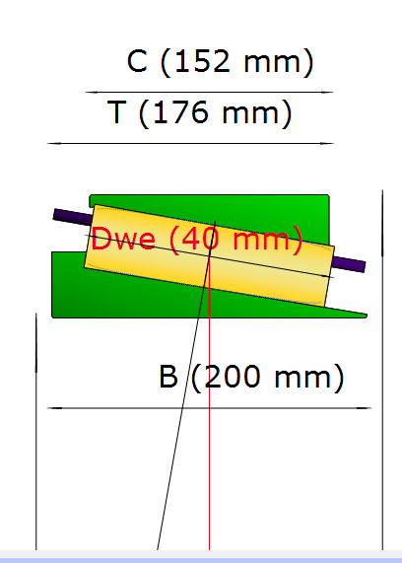
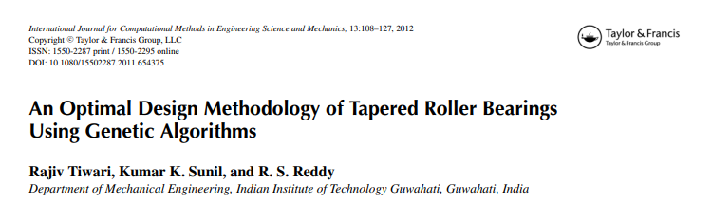
추가된 제약조건
Roller 최대 길이
roller 끝이 튀어나오는 경우 발생
문헌 참고해 제약 조건 추가
r₁, r₃: 외륜쪽 fillet 부분 반지름 (5mm fixed)
C: outer ring width
L_{w}: Loller length
α_{e}: outer race contact angle
실제 결과 예시
roller 끝이 튀어나온 경우
Tiwari, R., Sunil, K. K., & Reddy, R. S. (2012). An optimal design methodology of tapered roller bearings using genetic algorithms. International Journal for Computational Methods in Engineering Science and Mechanics, 13(2), 108-127.

Slide 6
최적설계 결과 – Load Case B
Case 별 제약조건 (해당 값 이상 되게)
Case 1: 피로수명 20년, 윤활두께 X
Case 2: 피로수명 20년, 윤활두께 0.4μm
Case 3: 피로수명 20년, 윤활두께 0.5 μm
Case 4: 피로수명 20년, 윤활두께 0.6 μm
Load Case B
Fx = 0 [N], Fy = 1.3x10⁶ [N], Fz = 5x10⁵ [N], My = 1x10⁸ [Nmm], Mz = 2.5x10⁸ [Nmm]
Variables | x_{lb} | x_{ub} | x_{opt} (Case 1) | x_{opt} (Case 2) | x_{opt} (Case 3) | x_{opt} (Case 4)
Mean roller diameter, d_{e} | 50 | 90 | 81.1551 | 55.6285 | 70.3651 | 72.5944
Roller contact length, L_{we} | 100 | 200 | 157.093 | 144.191 | 100 | 100
Contact angle (outer), α_{e} | 0.174533 | 0.523599 | 0.255328 | 0.174533 | 0.174533 | 0.174533
Contact angle (inner), α_{i} | 0.174533 | 0.523599 | 0.229657 | 0.174533 | 0.174533 | 0.174533
Bore diameter, d | 700 | 1200 | 1110.67 | 700 | 816.069 | 1200
Outer diameter, D | 1300 | 2000 | 1300 | 1300 | 1300 | 1413.99
Flange angle, α_{f} | 0.785398 | 1.5708 | 1.36182 | 1.48748 | 1.5708 | 1.5708
Roller profile coefficient, K_{x} | 0.0001 | 0.001 | 0.0005716 | 0.00062966 | 0.00045049 | 0.00028278
Number of rollers, Z | 40 | 70 | 40 | 70 | 70 | 70
성능
Volume (×10⁷ mm³) | - | - | 7.90996 | 7.94829 | 8.53813 | 10.0899
Fatigue life (years) | - | - | 20.00 | 20.00 | 20.00 | 20.00
Minimum film thickness (μm) | - | - | - | 0.443625 | 0.500 | 0.600
형상은 6/29 MASTA 활용 확인 예정

Slide 7
최적설계 결과 – Fatigue Load Spectrum
Case 별 제약조건 (해당 값 이상 되게)
Case 1: 피로수명 20년, 윤활두께 X
Case 2: 피로수명 20년, 윤활두께 0.4μm
Case 3: 피로수명 20년, 윤활두께 0.5 μm
Case 4: 피로수명 20년, 윤활두께 0.6 μm
Fatigue Load Spectrum Case

Slide 8
최적설계 결과 – Fatigue Load Spectrum
Case 별 제약조건 (해당 값 이상 되게)
Case 1: 피로수명 20년, 윤활두께 0.4μm
Case 2: 피로수명 20년, 윤활두께 0.5 μm
Case 3: 피로수명 20년, 윤활두께 0.6 μm
Fatigue Load Spectrum Case
Variables | x_{lb} | x_{ub} | x_{opt} (Case 1) | x_{opt} (Case 2) | x_{opt} (Case 3)
Mean roller diameter, d_{e} | 50 | 90 | 59.1545 | 74.802 | 77.1053
Roller contact length, L_{we} | 100 | 200 | 144.191 | 100 | 100
Contact angle (outer), α_{e} | 0.174533 | 0.523599 | 0.174533 | 0.174533 | 0.174533
Contact angle (inner), α_{i} | 0.174533 | 0.523599 | 0.174533 | 0.174533 | 0.174533
Bore diameter, d | 700 | 1200 | 700 | 802.652 | 1200
Outer diameter, D | 1300 | 2000 | 1300 | 1300 | 1393.17
Flange angle, α_{f} | 0.785398 | 1.5708 | 1.48234 | 1.5708 | 1.5708
Roller profile coefficient, K_{x} | 0.0001 | 0.001 | 0.00061306 | 0.000457761 | 0.00052610
Number of rollers, Z | 40 | 70 | 70 | 70 | 70
성능
Volume (×10⁷ mm³) | - | - | 8.26912 | 8.85515 | 10.4036
Fatigue life (years) | - | - | 20.00 | 20.00 | 20.00
Minimum film thickness (μm) | - | - | 0.446721 | 0.500 | 0.600
형상은 6/29 MASTA 활용 확인 예정

Slide 9
향후 계획
기하 불확실성 정보 탐색
최적화 방법별 성능 비교 (GA, NSGA, Pattern search, Bayesian optimization, ...)

